Slide 1
한국로슈 홈페이지 개발
Storyboard Ver 0.1
프로젝트명 | 한국로슈 홈페이지 개발
개발기간 | 2021.09.14 ~ 2021.11.15
작성자 | 홍길동
작성일 | 2020.09.14
버전 | Ver 0.1

Slide 2
히스토리
Version | Update | Description | 작성자
0.1 | 2021.09.09 | 최초작성 | 홍길동
0.2 | 2021.09.09 | 사이트 맵 추가 | 홍길동
0.3 | 2021.09.10 | 메인(home) 페이지 구성 | 홍길동
0.4 |  |  | 홍길동

Slide 3
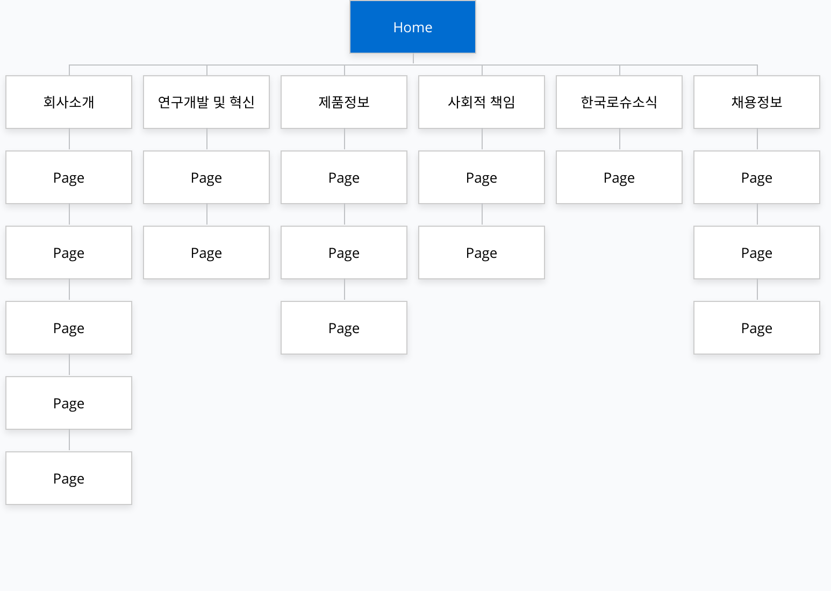
사이트맵
Top menu
홈
사이트맵
한국로슈진단
로슈글로벌
문의
https://www.gloomaps.com/D62YsMgcpT

Slide 4

1
2
3
4
5
6
7
8
9
프로젝트명 | 한국로슈 홈페이지 | 페이지명 | Home | 작성일 | 2021.09.09 | 작성자 | 홍길동
Description
1 | 로고
2 | 메인메뉴(Global Navigation Bar) 마우스가 올라가면 2단계 메뉴가 드롭다운 됨
3 | 타이틀 텍스트 영역
4 | 배경 이미지(주제이미지) 기업 제품,브랜딩에 관련된 배경으로 채움
5 | Pager 좌우로 페이지 이동
6 | 상세보기 버튼(회사소개 > 기업소개 및 연혁으로 이동)
7 | 주제 이미지(바이오, 헬스/건강 관련 이미지)
8
9
10
11
#Top menu
홈 사이트맵 한국로슈진단 로슈글로벌 문의
#Header 영역(공통)
1
2
로고
기업소개 연구개발 및 혁신 제품정보 사회적책임 한국로슈소식 채용정보
3
Innovation
#Visual 영역
<
>
5
5
로슈그룹은 지속적인 연구개발 투자를 통한
혁신적인 치로제 개발 및 솔루션 제공을위해
노력하고 있습니다.
4
이미지
7
3
Inside Roche
한국로슈는 '바이오의약품', '맞춤의료'분야의 선두주자로 혁신적인 의약품을 제공해 한국인의 삶의 질 향상 및 수명 연장에 기여하고 있습니다.
#Vision(회사소개 관련 영역
기타 기술 사항:
자세히 보기
6
다음으로 연결
Page | 1/3

Slide 5
1
2
3
4
5
6
7
8
9
프로젝트명 | 한국로슈 홈페이지 | 페이지명 | Home | 작성일 | 2021.09.09 | 작성자 | 홍길동
Description
1 | 섹션 제목
2 | 썹네일 및 각 링크주소 링크1: 연구소개 > ? 링크2: 연구소개 > ? 링크3: 연구소개 > ?
3 | 시회적책임 자세히 보기 링크 링크: ???
4 | 주제 이미지를 배경으로 깔아주세요.
5
6
7
8
9
10
11
1
제품정보
이미지
이미지
이미지
2
2
2
#연구소개
허가사항 변경
자세히 보기
안정성 정보
자세히 보기
제품색인 검색
자세히 보기
사회적 책임
한국로슈는 건강하고 행복한 내일을 위해
장기적인 가치 창출을 위한 지속가능경영을 실천하고 있습니다.
4
#IR
자세히 보기
3
기타 기술 사항:
다음으로 연결
Page | 2/3

Slide 6
1
2
3
4
5
6
7
8
9
프로젝트명 | 한국로슈 홈페이지 | 페이지명 | Home | 작성일 | 2021.09.09 | 작성자 | 홍길동
Description
1 | 섹션 제목
2 | 글 목록. 클릭하면 해당 글로 이동 - 글이 없으면 ‘게시글이 없습니다＇라고 메시지를 표시
3 | 자세히 보기 버튼 – 홍보센터 > 공지사항 게시판으로 이동
4 | 폼 입력란
5 | 폼 전송버튼
6 | Footer menu
7 | Footer 정보
8
9
10
11
1
1
한국로슈소식
빠른문의
2
[보도자료] 한국로슈-굿피블, 환자 맞춤형…
2021.09.10
성명
[보도자료] 한국로슈-굿피블, 환자 맞춤형…
2021.09.10
전화번호
#notice
[보도자료] 한국로슈-굿피블, 환자 맞춤형…
2021.09.10
4
이메일
[보도자료] 한국로슈-굿피블, 환자 맞춤형…
2021.09.10
문의내용
3
5
자세히 보기
보내기
6
개인정보처리방침 법적고지
7
This website contains information on products which is targeted to a wide range of audiences and could contain product details or information otherwise not accessible or valid in your country. Please be aware that we do not take any responsibility for accessing such information which may not comply with any legal process, regulation, registration or usage in the country of your origin.
#footer
기타 기술 사항:
다음으로 연결
Page | 3/3

Slide 7
1
2
4
5
6
7
8
9
프로젝트명 | 한국로슈 홈페이지 | 페이지명 | 기업소개>기업소개 | 작성일 | 2021.09.10 | 작성자 | 홍길동
Description
1 | 1단계 - 서브페이지 제목1
2 | 배경: 주제 이미지
3 | 2단계 - LNB(Local Navigation Bar) 서브메뉴
4 | 주제 이미지
5 | 타이틀 텍스트
6 | 본문 텍스트
7
8
9
10
11
header
#sub-title
1
2
회사소개
기업소개 및 연혁 기업가치 약도 및 연락처 로슈그룹 한국로슈진단
3
기업소개 및 연혁
5
한국로슈는 '바이오의약품', '맞춤의료'분야의 선두주자로 혁신적인 의약품을 제공해 한국인의 삶의 질 향상 및 수명 연장에 기여하고 있습니다.
#contents
6
환자, 이해관계자, 사회를 위한 한국로슈의 끊임없는 여정 한국로슈는 로슈그룹의 한국 내 법인으로 지난 1983년 설립되었으며, 한국에서 제약사업 부문인 한국로슈와 진단 사업 부문인 한국로슈진단을 운영 중입니다. 혁신(Innovation)을 최우선으로 지향하는 로슈그룹의 전략에 따라 한국로슈는 항암제, 면역억제제, 간염치료제, 항바이러스제 등 다양한 분야에서 선두적인 혁신 의약품을 제공해, 보다 많은 환자의 의료 접근성 향상에 기여하고 있으며, 세계 수준의 다국적 임상실험을 적극 유치하고, 세계적 수준의 국내 의료진이 더욱 발전할 수 있도록 다양한 의학 포럼을 개최하는 등 한국 의료사회 발전에 기여하고 있습니다.
4
기타 기술 사항:
다음으로 연결
Page | 1/2

Slide 8
1
2
4
5
6
7
8
9
프로젝트명 | 한국로슈 홈페이지 | 페이지명 | 기업소개>기업소개 | 작성일 | 2021.09.10 | 작성자 | 홍길동
Description
1 | 1단계 - 서브페이지 제목1
2 | 연혁
3
4
5
6
7
8
9
10
11
사람 중심의 기업문화, 한국로슈의 ‘혁신’과 ‘성장’의 원동력은 임직원 한국로슈는 ‘혁신’과 ‘성장’의 원동력은 임직원이라는 모토로, 사람 중심의 기업문화 속에 구성원이 함께 성장할 수 있도록 많은 노력을 하고 있습니다. 최적의 근무 환경, 2년간의 장기 리더쉽 교육 프로그램 ‘ALPS(Accelerated Leadership Program)’ 등 다양한 자기계발 기회와 경쟁력 있는 복지 제도를 갖추고 있습니다.
1
양한 사회공헌 활동으로 한국 사회에 지속적으로 기여하는 책임감 있는 기업, 한국로슈 한국로슈는 지역사회의 일원으로서 책임감 있는 기업으로, 환자들의 삶의 질 향상을 위해 노력하며, 한국 사회에 기여하고 있습니다. 한국로슈는 2007년부터 아프리카 어린이를 지원하기 위한 로슈그룹의 글로벌 사회공헌활동인 ‘어린이를 위한 걷기 대회 (Children’s Walk)’에 참여해왔습니다. 또한, 한국로슈는 2012년부터 유방암 환우들의 정서적 지원을 위한 사회공헌프로그램인 ‘힐링 갤러리(Healing Gallery)’를 진행하고 있습니다.
#contents
한국로슈 연혁
1896년 창립자 프리츠 호프만 라 로슈, 로슈그룹 설립
1983년 ㈜한국로슈 법인 설립
1990년 한국로슈진단㈜ 설립
1998년 노동부 지정 노사협력 우수기업
2007년 바이오 의약품 품질 관리를 위한 QC(Quality Control) Lap, 하남시에 설립
2012년 암환우를 위한 사회공헌 활동 ‘힐링 갤러리’ 시작
2013년 로슈그룹 – 삼성바이오로직스, 바이오의약품 생산을 위한 장기적 파트너십 체결
2014년 한국 임상 연구 부서, 본사 직속의 글로벌 R&D 조직으로 승격
2015년 여성가족부 인증 ‘2015 가족친화 우수기업’ 선정
2017년 에이온휴잇 선정 ‘2017 한국 최고의 직장 수상
2018년 닉 호리지 대표이사 선임
2018년 힐링 갤러리에서 진화된 환자맞춤형 사회공헌활동 ‘힐링투게더’ 시작
2018년 GPTW Institute 선정 ‘2018 대한민국 일하기 좋은 100대 기업’ 선정
2
기타 기술 사항:
footer
Page | 2/2

Slide 9
1
2
4
5
6
7
8
9
프로젝트명 | 한국로슈 홈페이지 | 페이지명 | 기업소개>기업소개 | 작성일 | 2021.09.10 | 작성자 | 홍길동
Description
1 | 1단계 - 서브페이지 제목1
2 | 배경: 주제 이미지
3 | 2단계 - LNB(Local Navigation Bar) 서브메뉴
4 | 주제 이미지
5 | 타이틀 텍스트
6 | 본문 텍스트
7
8
9
10
11
header
#sub-title
1
2
회사소개
기업소개 및 연혁 기업가치 약도 및 연락처 로슈그룹 한국로슈진단
3
기업소개 및 연혁
5
한국로슈는 '바이오의약품', '맞춤의료'분야의 선두주자로 혁신적인 의약품을 제공해 한국인의 삶의 질 향상 및 수명 연장에 기여하고 있습니다.
#contents
4
6
환자, 이해관계자, 사회를 위한 한국로슈의 끊임없는 여정 한국로슈는 로슈그룹의 한국 내 법인으로 지난 1983년 설립되었으며, 한국에서 제약사업 부문인 한국로슈와 진단 사업 부문인 한국로슈진단을 운영 중입니다. 혁신(Innovation)을 최우선으로 지향하는 로슈그룹의 전략에 따라 한국로슈는 항암제, 면역억제제, 간염치료제, 항바이러스제 등 다양한 분야에서 선두적인 혁신 의약품을 제공해, 보다 많은 환자의 의료 접근성 향상에 기여하고 있으며, 세계 수준의 다국적 임상실험을 적극 유치하고, 세계적 수준의 국내 의료진이 더욱 발전할 수 있도록 다양한 의학 포럼을 개최하는 등 한국 의료사회 발전에 기여하고 있습니다.
기타 기술 사항:
footer
Page | 1/1

